Slide 1
Expliquer grille avant Excel

Slide 2

I HEAR I SAY
PTUT 2016
Yoann Gathignol – Titouan Bouete-Giraud – Guillaume Robert 1A
Superviseur : Laurence Redon
Client : Isabelle Clavel

Slide 3
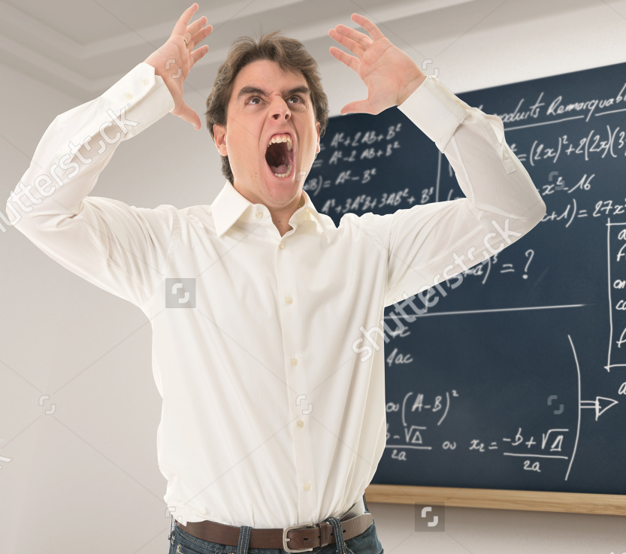
Accroche????? Anglais important/obligatoire pour informaticien Accent francais ➔ travailler prononciation ➔ video?image? Iut ➔ diffèrent répéter, s’entrainer ➔ grilles

Slide 4
Plan
Introduction
I. Analyse et prévision
I.I. Analyse de la demande du client
I.II. Planning prévisionnel
I.III. Contrat d’équipe et outils
II. Solutions techniques mises en place
III. Bilan
IV. Conclusion

Slide 5
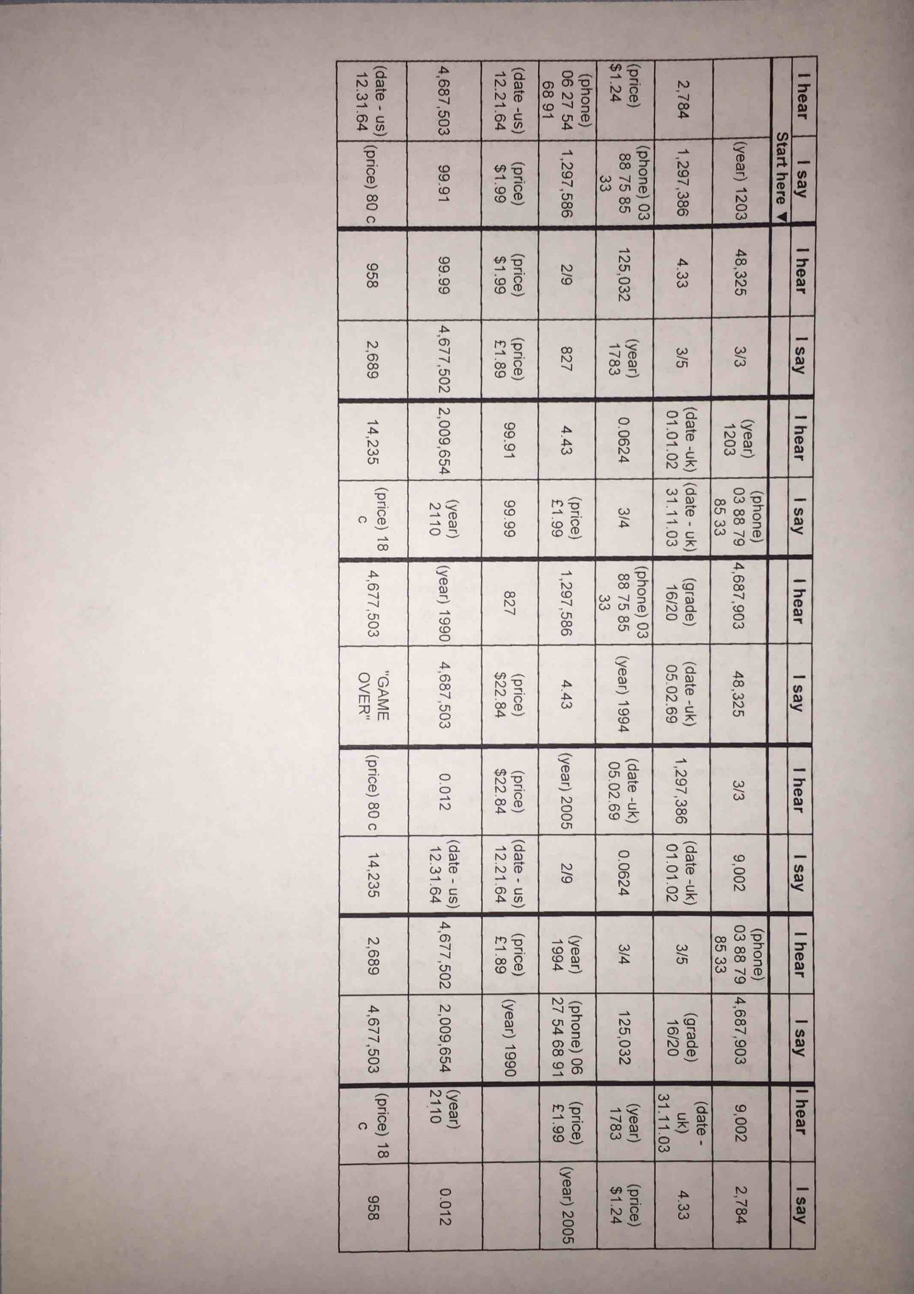

Problématique
Bilan
Analyse et prévision
Introduction
Solutions techniques
Conclusion
Outils actuels
Génération lente
Modification impossible
Pas de trace des anciennes grilles générées

Slide 6
Analyse de la demande du client
Bilan
Analyse et prévision
Introduction
Solutions techniques
Conclusion
principal client : Isabelle Clavel.
Application à destination de tous les professeurs d’anglais de l’IUT.
Génération d’une grille de mots de manière rapide, simple et intuitive.

Slide 7
Analyse de la demande du client
Bilan
Analyse et prévision
Introduction
Solutions techniques
Conclusion
Générer / Modifier / Importer / Imprimer
et Exporter une grille de ce type :
//expliquer comment on utilise la grille,
// quelqu’un dit ça :
// quelqu’un entend et dit un autre mot

Slide 8
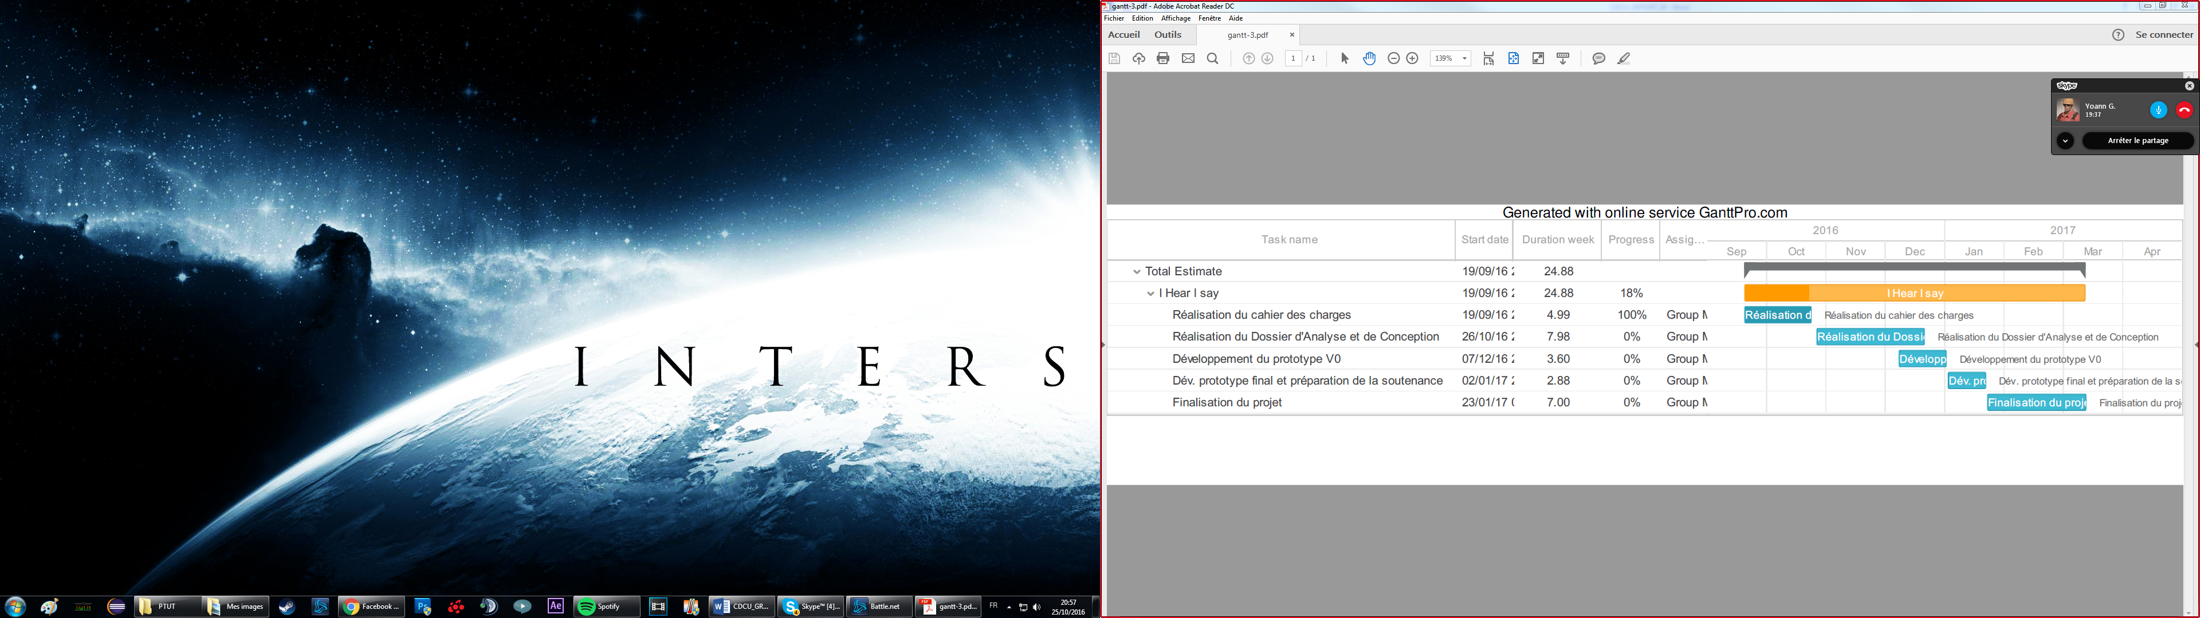
Planning prévisionnel
Bilan
Analyse et prévision
Introduction
Solutions techniques
Conclusion
Gantt → enlever

Slide 9
Planning prévisionnel
Bilan
Analyse et prévision
Introduction
Solutions techniques
Conclusion
Gantt

Slide 10
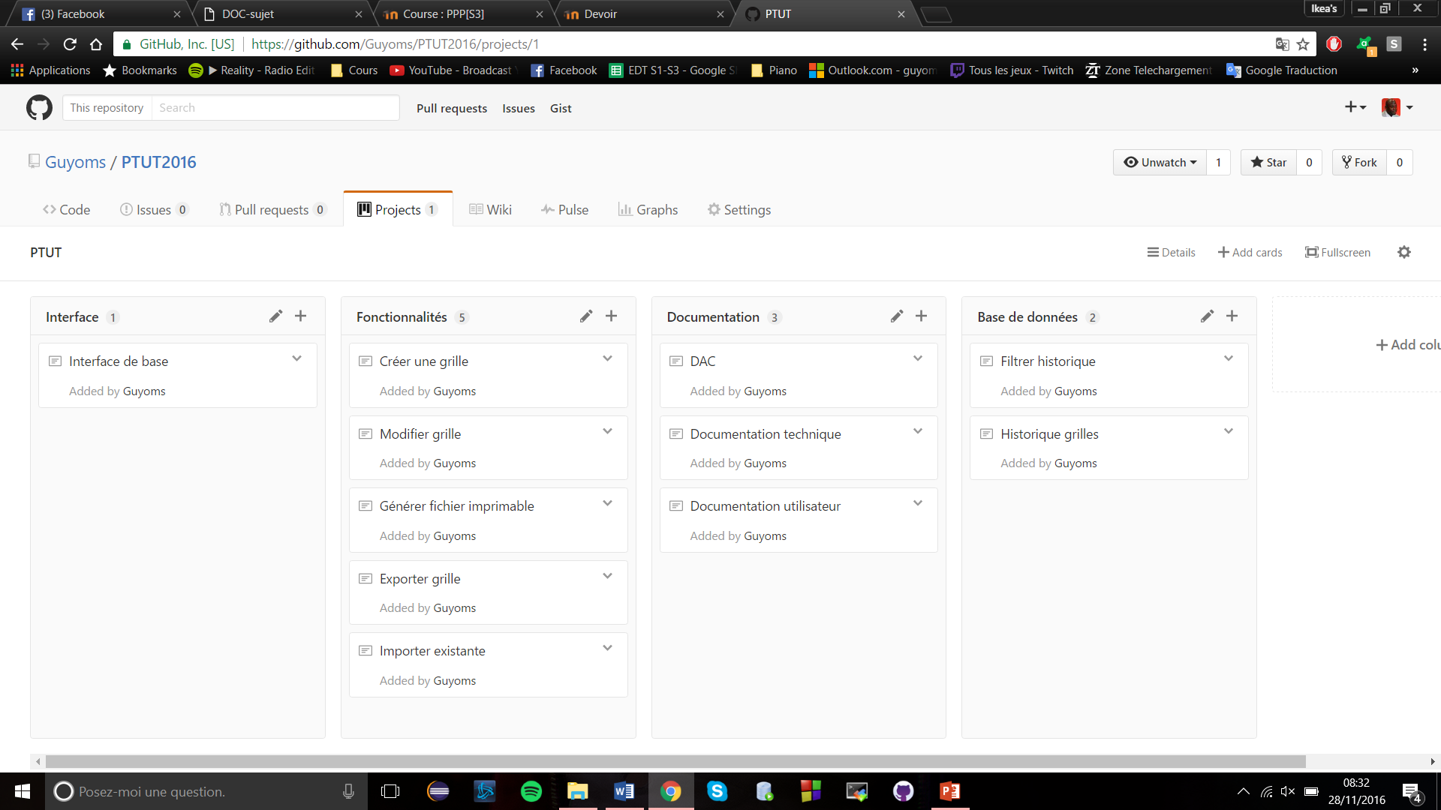
Prévision des sprints
Bilan
Analyse et prévision
Introduction
Solutions techniques
Conclusion
Semaine 50
Semaine 50
Semaine 1
Semaine 2
Semaine 3

Slide 11
Documentation
Bilan
Analyse et prévision
Introduction
Solutions techniques
Conclusion
Semaine 50
Intégration continu
Intégration continu

Slide 12
Contrat d’équipe
Bilan
Analyse et prévision
Introduction
Solutions techniques
Conclusion
Tous les dimanches après-midi :
Présentation de l’existant
Mise en commun
Présence de tous les membres
Respect de la parole de chacun
Sérieux et rigueur lors des réunions
Guillaume Robert chef de projet
Echange des rôles (//compétences de chacun, doc, interface, code…)

Slide 13

Outils utilisés
Bilan
Analyse et prévision
Introduction
Solutions techniques
Conclusion
Technique
GitHub
Eclipse
Communication
Skype
Mails
Réunion client/superviseur
//Avantages / Inconvénient

